Slide 1
Przedsięwzięcia strategiczne w zakresie turystyki
Regionalny Program Strategiczny
Odporna gospodarka
Cel 3.3
Oferta turystyczna i czasu wolnego
Marta Chełkowska
Zastępca Kierownika RPS

Slide 2
Dofinansowanie UE
FEP
Pomorskie Trasy Rowerowe – etap 2
Pomorskie Trasy Rowerowe – etap 3 Trasa Subregionalna
23 mln Euro
Pomorskie Szlaki Kajakowe – etap 2
Rozwój oferty turystyki wodnej w obszarze Pętli Żuławskiej, Zatoki Gdańskiej i Morza Bałtyckiego
23 mln Euro
Pomorska Strefa Uzdrowiskowa
20 mln zł
RLKS
Bezpieczne kąpieliska
Pomorska Turystyka Konna
10 mln euro

Slide 3
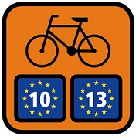
etap 2

Slide 4
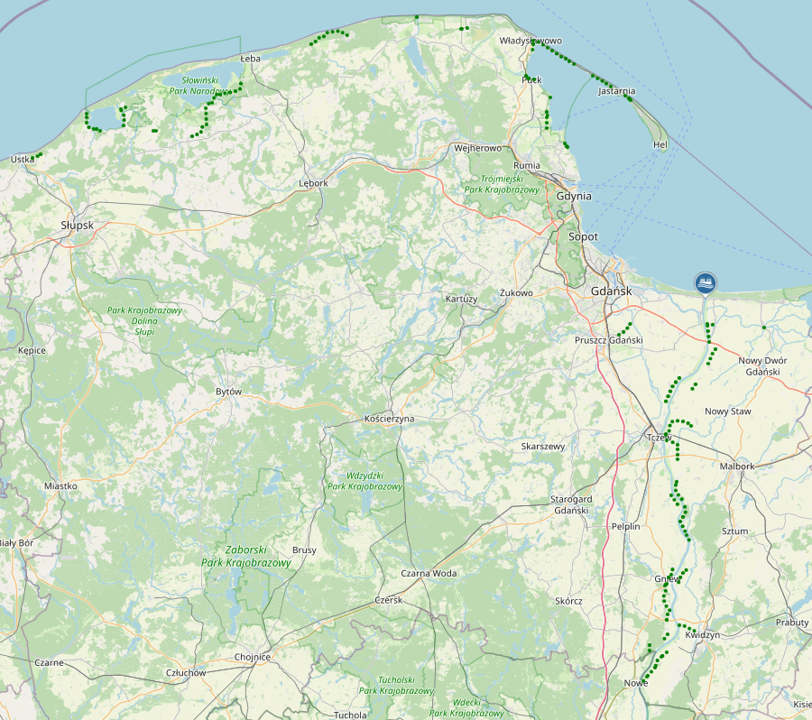
20 beneficjentów
Krokowa
Suchy Dąb
Kwidzyn gmina
Sadlinki
Ryjewo
Miłoradz
Stegna
Puck gmina
Sztum
Gniew
Ustka gmina
Słowiński Park Narodowy
Jastarnia
Smołdzino
Lichnowy
Pruszcz Gdański gmina
Subkowy
Kosakowo
Władysławowo
Ostaszewo

Slide 5
Charakterystyka PS
Cel:
uzupełnienie infrastruktury rowerowej na przebiegu międzynarodowych tras rowerowych EuroVelo 10/13 i EuroVelo 9/WTR
Zakres:
budowa lub modernizacja dróg rowerowych
modernizacja ciągów komunikacyjnych
Dane:
łączna długość rekomendowanych do realizacji odcinków tras rowerowych: 83 km

Slide 6
etap 3 Trasa Subregionalna

Slide 7
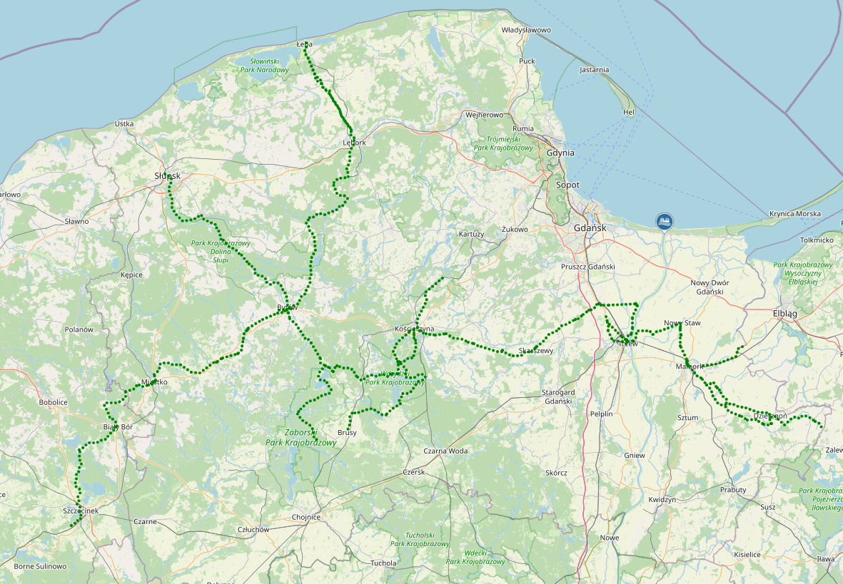
3 beneficjentów
Miastko Tuchomie Bytów

Slide 8
Charakterystyka PS
Cel:
Rozpoczęcie budowy nowej międzynarodowej trasy rowerowej EuroVelo 20 – Subregionalna Trasa Rowerowa
Zakres:
budowa dróg rowerowych
modernizacja ciągów komunikacyjnych
oznakowanie
miejsca postojowe
Dane:
łączna długość rekomendowanych do realizacji odcinków tras rowerowych: 40 km
całość trasy głównej 260 km

Slide 9
etap 2

Slide 10
Charakterystyka PS
budowa, rozbudowa, przebudowa lub remont pomostów, portów i przystani żeglarskich i kajakowych, przenosek, miejsc wodowania i wyjmowania kajaków
budowa, rozbudowa, przebudowa lub remont obiektów małej architektury i zaplecza technicznego, w tym magazynów dla sprzętu pływającego
poprawa dostępności do obiektów infrastruktury turystyki wodnej
oznakowanie szlaków wodnych
poprawa bezpieczeństwa i czystości śródlądowych szlaków wodnych.
instalacja punktów odbioru nieczystości z jednostek pływających

Slide 11
Potencjalni beneficjenci
JST i ich jednostki organizacyjne
Parki Narodowe
Parki Krajobrazowe
Lasy Państwowe
PGW Wody Polskie
Urząd Morski w Gdyni
Przedsiębiorcy
Operatorzy elektrowni wodnych, gospodarstw rybackich
Operatorzy turystyczni
LOT, LGR, LGD i inne organizacje pozarządowe
Ostateczna lista beneficjentów znajdzie się w dokumencie pt.: Analiza wykonalności przedsięwzięcia Pomorskie Szlaki Kajakowe Etap II

Slide 12
Rozwój oferty turystyki wodnej w obszarze
Pętli Żuławskiej, Zatoki Gdańskiej i Morza Bałtyckiego
etap 2

Slide 13
Charakterystyka PS
budowa, rozbudowa, przebudowa lub remont pomostów, portów i przystani żeglarskich
poprawa dostępności do portów i przystani żeglarskich
budowa, rozbudowa, przebudowa lub remont obiektów małej architektury i zaplecza technicznego
oznakowanie szlaków i akwenów
poprawa bezpieczeństwa i czystości na akwenach portowych
instalacja punktów odbioru nieczystości z jednostek pływających
zakup wyposażenia i sprzętu dla edukacji żeglarskiej
utworzenie systemu zarządzania marinami, poboru opłat i monitorowania

Slide 14
Potencjalni beneficjenci
JST i ich jednostki organizacyjne
Parki Krajobrazowe
PGW Wody Polskie
Urząd Morski w Gdyni
przedsiębiorcy
operatorzy turystyczni
LOT, LGR, LGD i inne org
uczelnie i ich związki
Ostateczna lista beneficjentów znajdzie się w dokumencie pt.: Analiza wykonalności przedsięwzięcia Pętla Żuławska, Zatoka Gdańska i Morze Bałtyckie

Slide 15
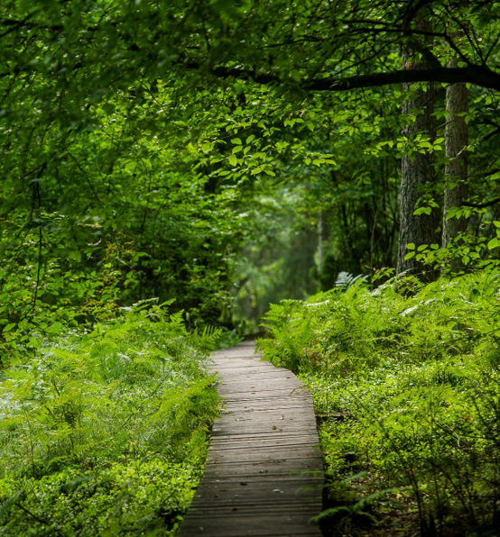
Pomorska Strefa Uzdrowiskowa

Slide 16
Charakterystyka PS
Cel:
rozwój oferty służącej aktywizacji mieszkańców regionu, profilaktyce i rehabilitacji zdrowotnej
rozwój turystyki w województwie pomorskim w oparciu o nadmorskie przestrzenie publiczne o naturalnych walorach przyrodniczych i potencjale prozdrowotnym
Zakres:
przeprowadzenie badań w zakresie jakości zasobów wód leczniczych i innych zasobów leczniczych,
kreowanie warunków do rozwoju elementów nowoczesnej infrastruktury uzdrowiskowej oraz czasu wolnego, służącej profilaktyce zdrowotnej i aktywnemu wypoczynkowi,
wspieranie rozwoju ogólnodostępnych przestrzeni miejskich, wyposażonych w infrastrukturę rekreacyjno-uzdrowiskową, identyfikujące miejsce, atrakcyjność i charakter, wykorzystujące walory krajobrazowe, klimatyczne i przyrodnicze głównie miejscowości nadmorskich

Slide 17
Potencjalni beneficjenci
Spółki Samorządowe
JST i ich jednostki organizacyjne
Przedsiębiorcy
Organizacje pozarządowe
Instytucje badawcze
Klaster obejmujący tematykę uzdrowiskową

Slide 18
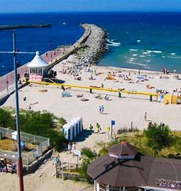
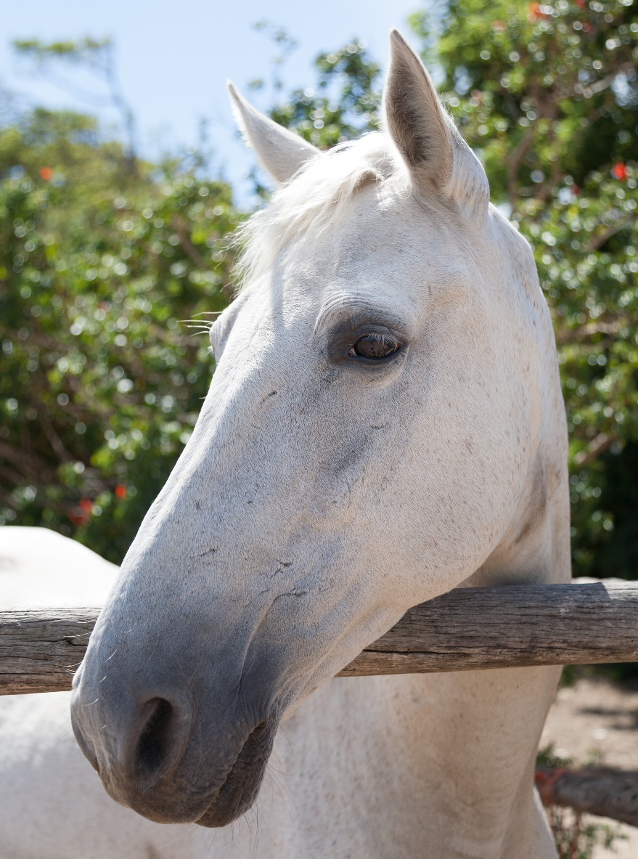
Przedsięwzięcia strategiczne realizowane w ramach RLKS
Bezpieczne Kąpieliska – 5 mln euro
- budowa, rozbudowa, przebudowa lub remont infrastruktury kąpielisk - w tym dostosowanie jej dla osób ze specjalnymi potrzebami,
- zagospodarowanie plaż (place zabaw, siłownie zewnętrzne, zejścia, wiaty, miejsca na ognisko itp.),
-budowa, rozbudowa, przebudowa lub remont magazynów sprzętu wodnego i sanitariatów
………………………..
Pomorska Turystyka Konna - 5 mln euro
- wyznaczenie i realizacja nowych szlaków konnych
oraz modernizacja istniejących
- budowa miejsc popasu na trasach, wymiana, naprawa, montaż nowego oznakowania szlaków
……………………….

Slide 19
Dziękuję za uwagę!
m.chelkowska@pomorskie.eu

